Slide 1


Муниципальное образование
Духовщинский район Смоленской области
По поручению Президента России, при поддержке Всероссийской партии «ЕДИНАЯ РОССИЯ» в 2018 году на территории Духовщинского городского поселения начата реализация приоритетного проекта «Формирования комфортной городской среды» по обустройству мест массового отдыха населения ( городских парков).
Постановлением Администрации муниципального образования «Духовщинский район» Смоленской области от 17.07.2017 № 218 создана Общественная комиссия по разработке и обеспечению реализации муниципальной программы «Формирование современной городской среды на территории Духовщинского городского поселения Духовщинского района Смоленской области» на 2018-2022 годы.

Slide 2


Муниципальное образование
Духовщинский район Смоленской области
Администрацией муниципального образования «Духовщинский район» Смоленской области разработана и утверждена Постановлением от 27.12.2017 № 441 муниципальная программа: «Формирование современной городской среды на территории Духовщинского городского поселения Духовщинского района Смоленской области» на 2018-2022 годы». В данной программе определен минимальный перечень работ по обустройству мест массового отдыха населения (обустройство территории парка, установка скамеек, урн, организация освещения).
Для реализации данного проекта за счет средств федерального и областного бюджетов на обустройство «Парка» предусмотрена субсидия в сумме 2132,00 тыс. рублей. Кроме того из средств бюджета Духовщинского городского поселения запланировано 23, 00 тыс. рублей.

Slide 3

Муниципальное образование
Духовщинский район Смоленской области
Данный дизайн-проект был разработан для реконструкции «Парка» в соответствии с перечнем мероприятий по благоустройству парка:
1. Реконструкция существующих и организация новых тротуаров, дорожек и бордюрных камней.
2. Реконструкция фонтана с разработкой инженерных сетей с циркулярным водоснабжением.
3. Реставрационные работы по восстановлению бортов фонтана.
4. Установка декоративного ограждения по периметру «Парка» со стороны улицы Советской и улицы Смоленской .
5. Демонтаж старых МАФ, оборудование территории МАФ, отвечающих всем современным требованиям (скамьи, урнами, контейнерами для мусора, информационными стендами)
6. выполнение мероприятий по обеспечению комфортных условий жизнедеятельности маломобильных групп населения.
7. удаление аварийных, сухостойных и больных насаждений, кронирование (при необходимости), санитарную обрезку, корчевку пней.

Slide 4
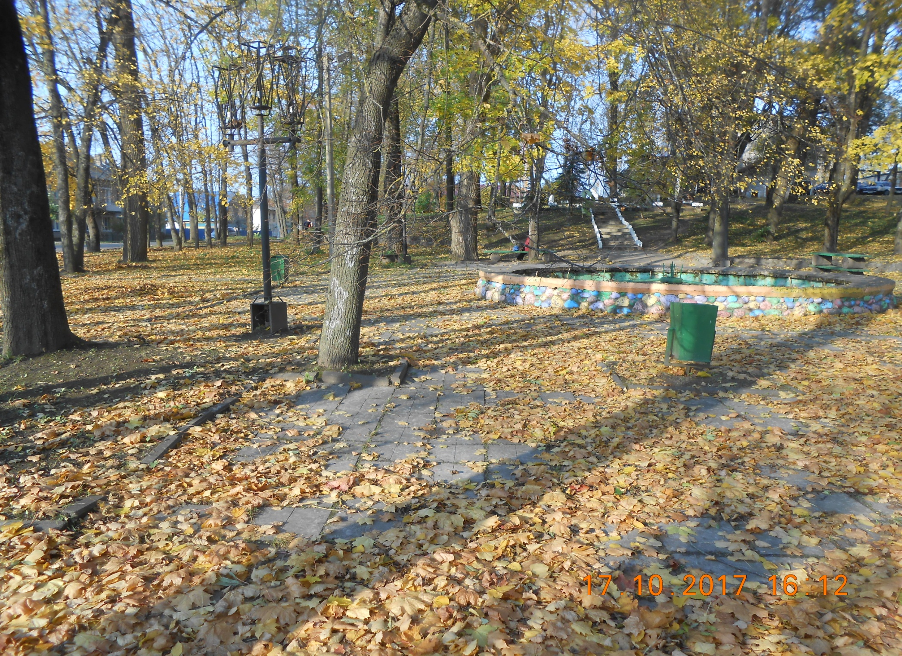

Slide 5
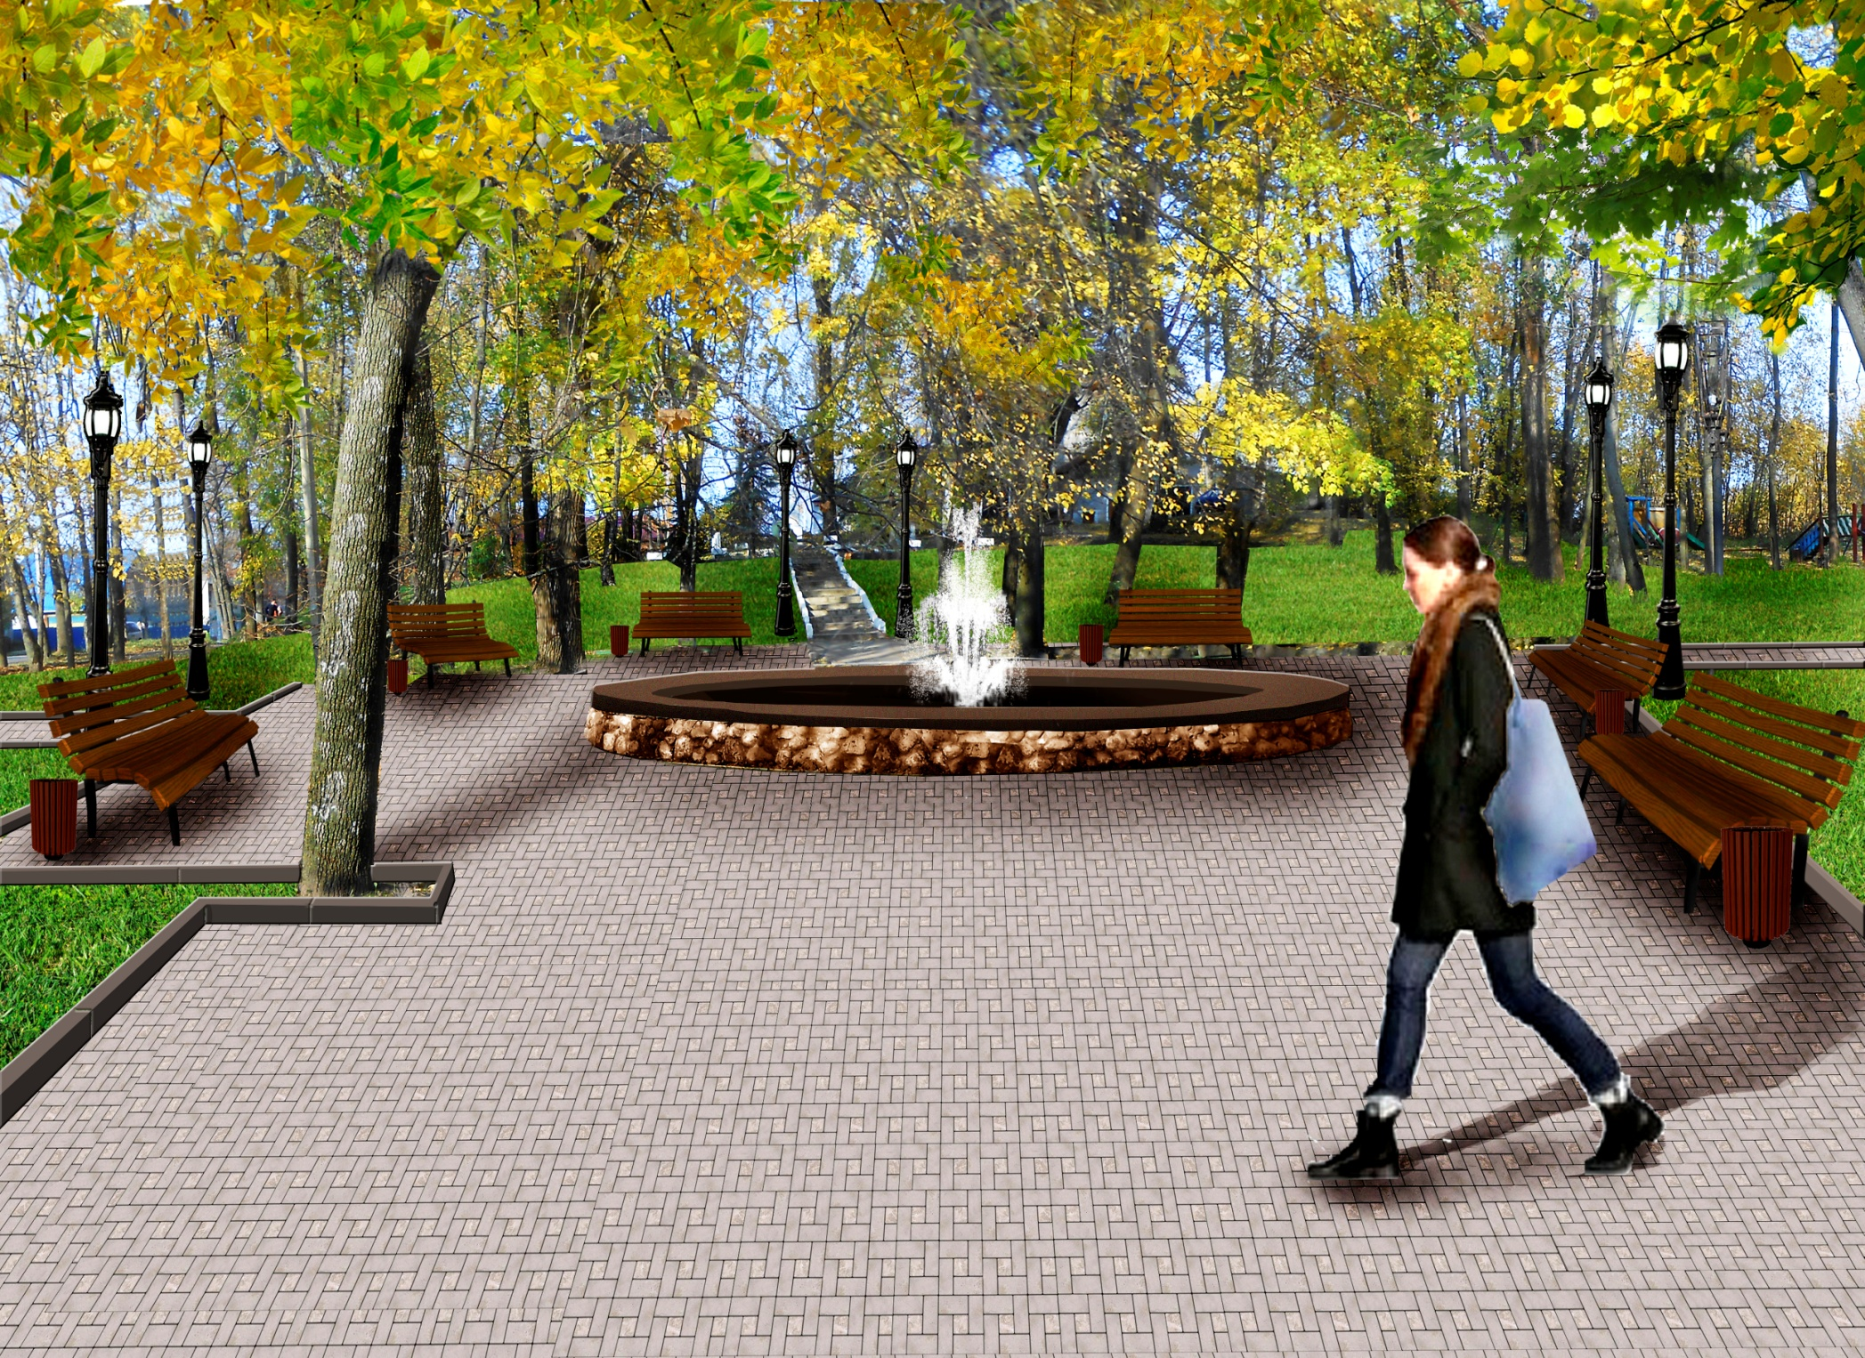

Slide 6
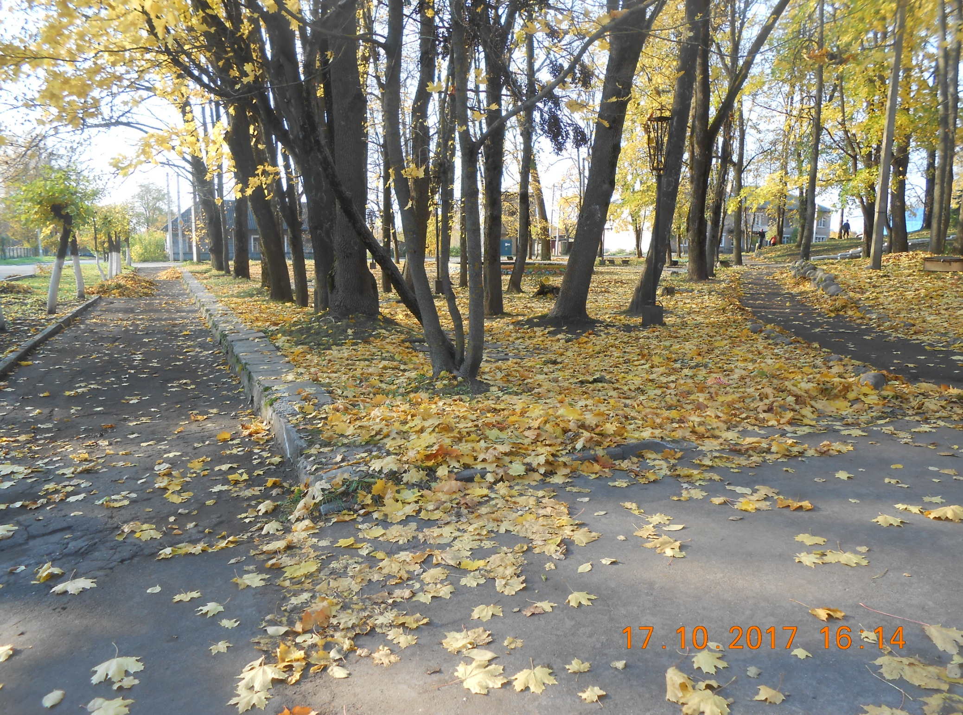

Slide 7
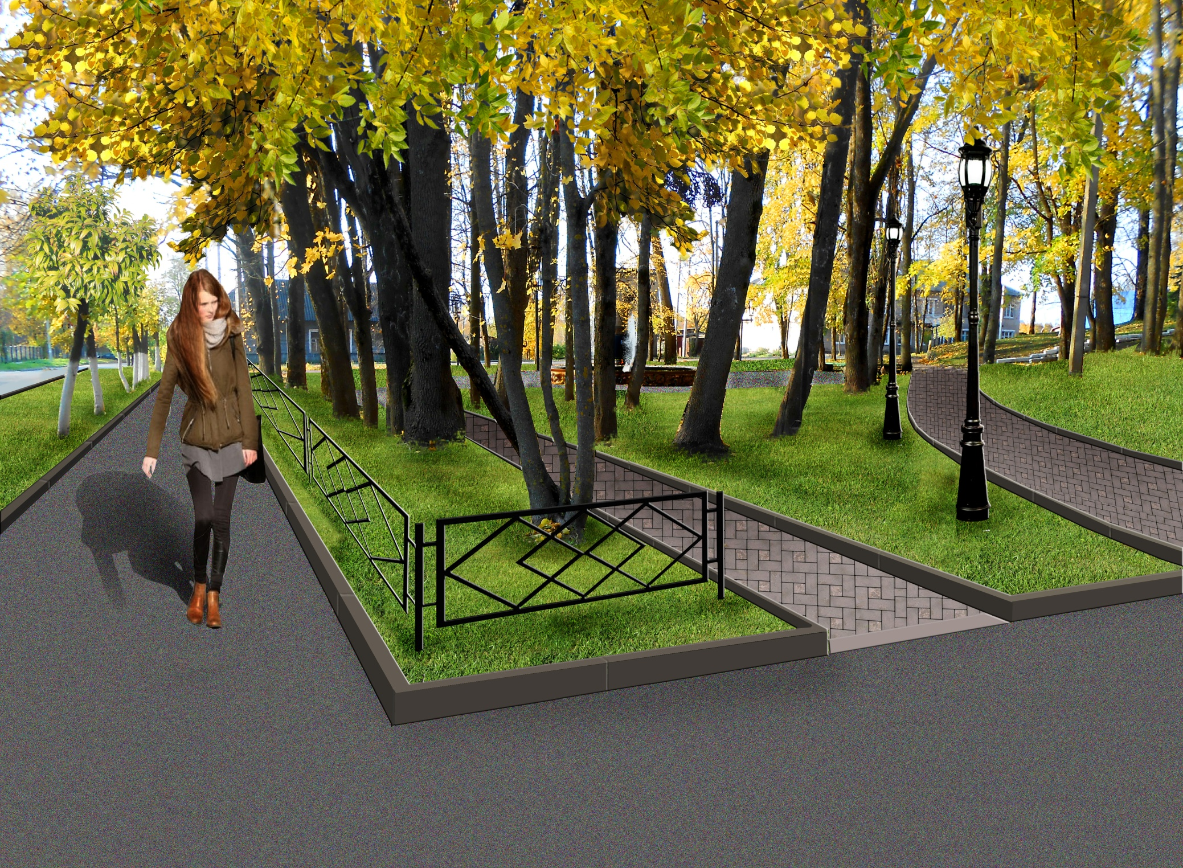

Slide 8
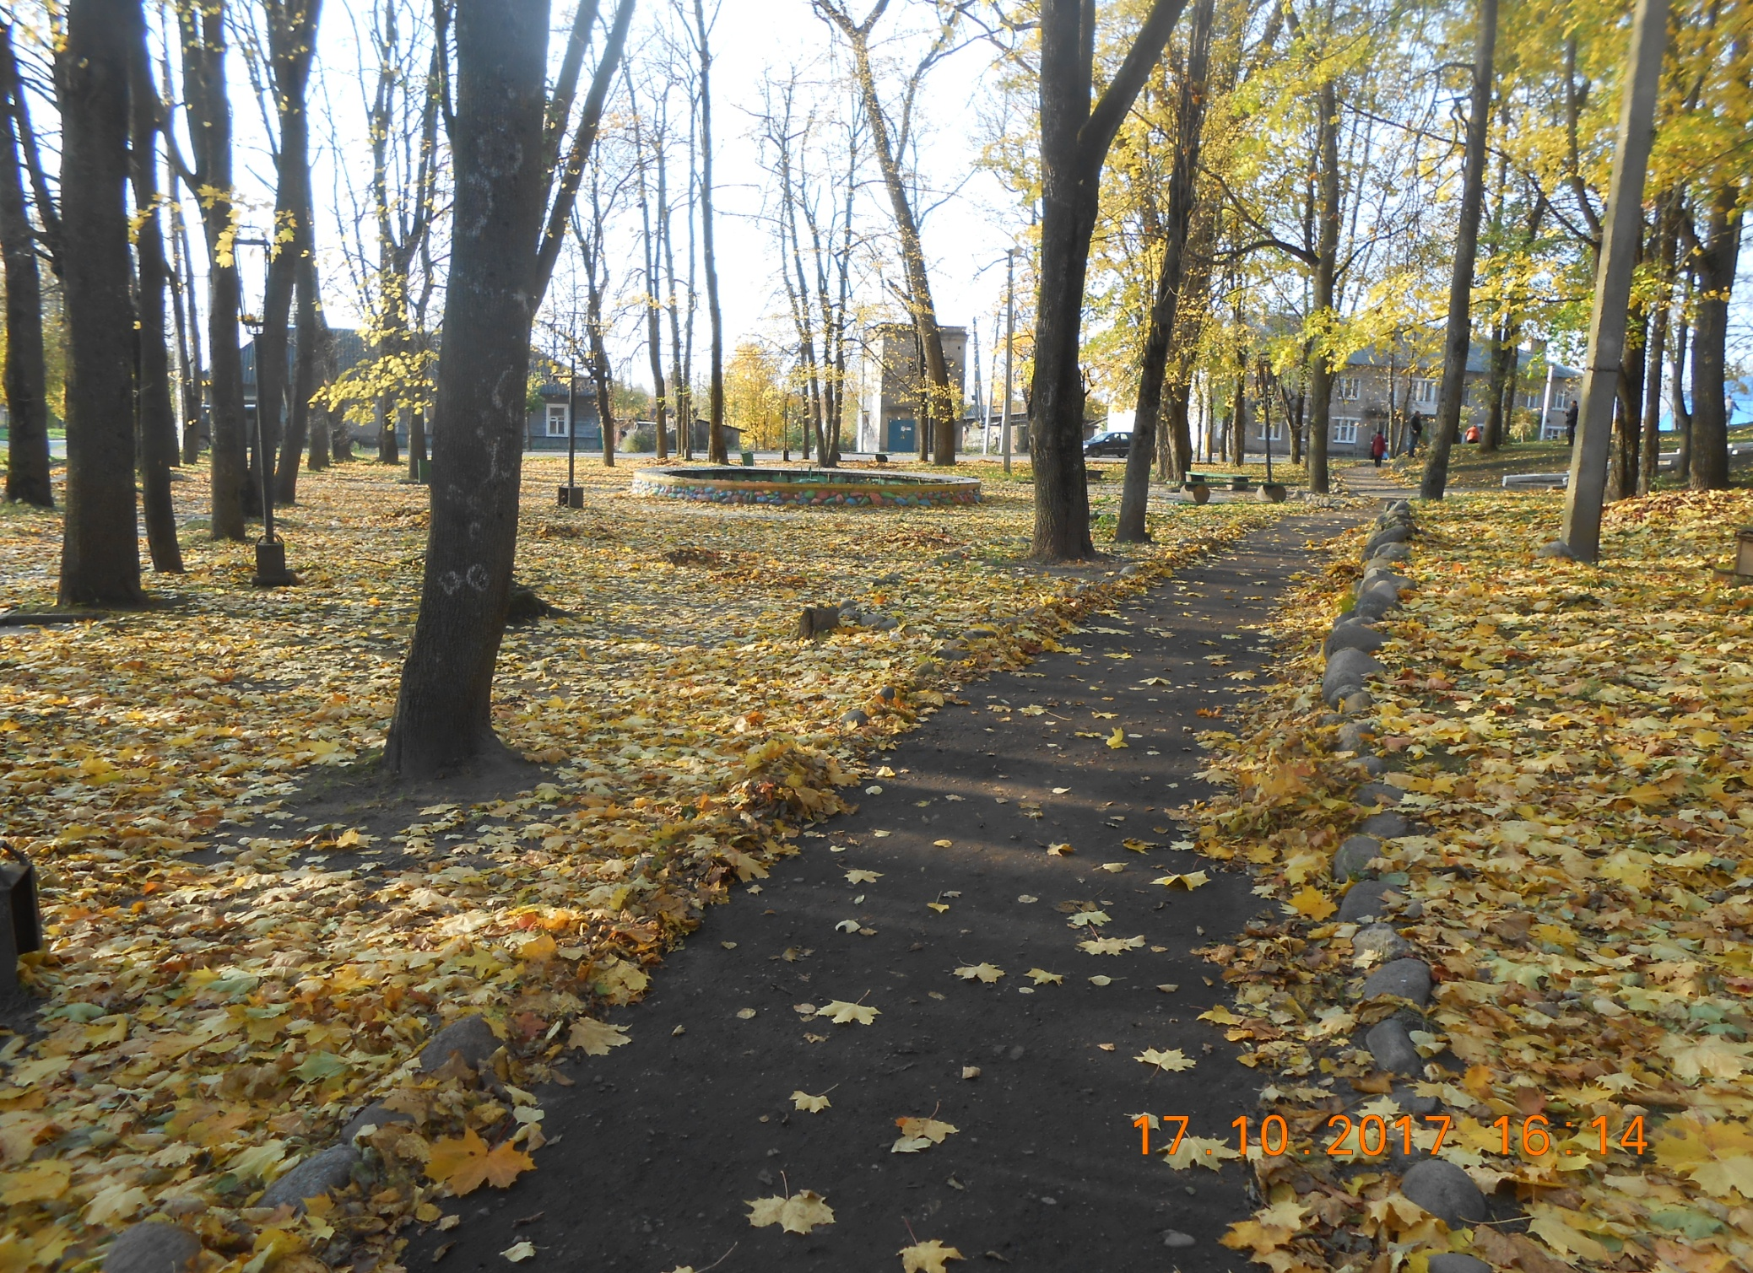

Slide 9
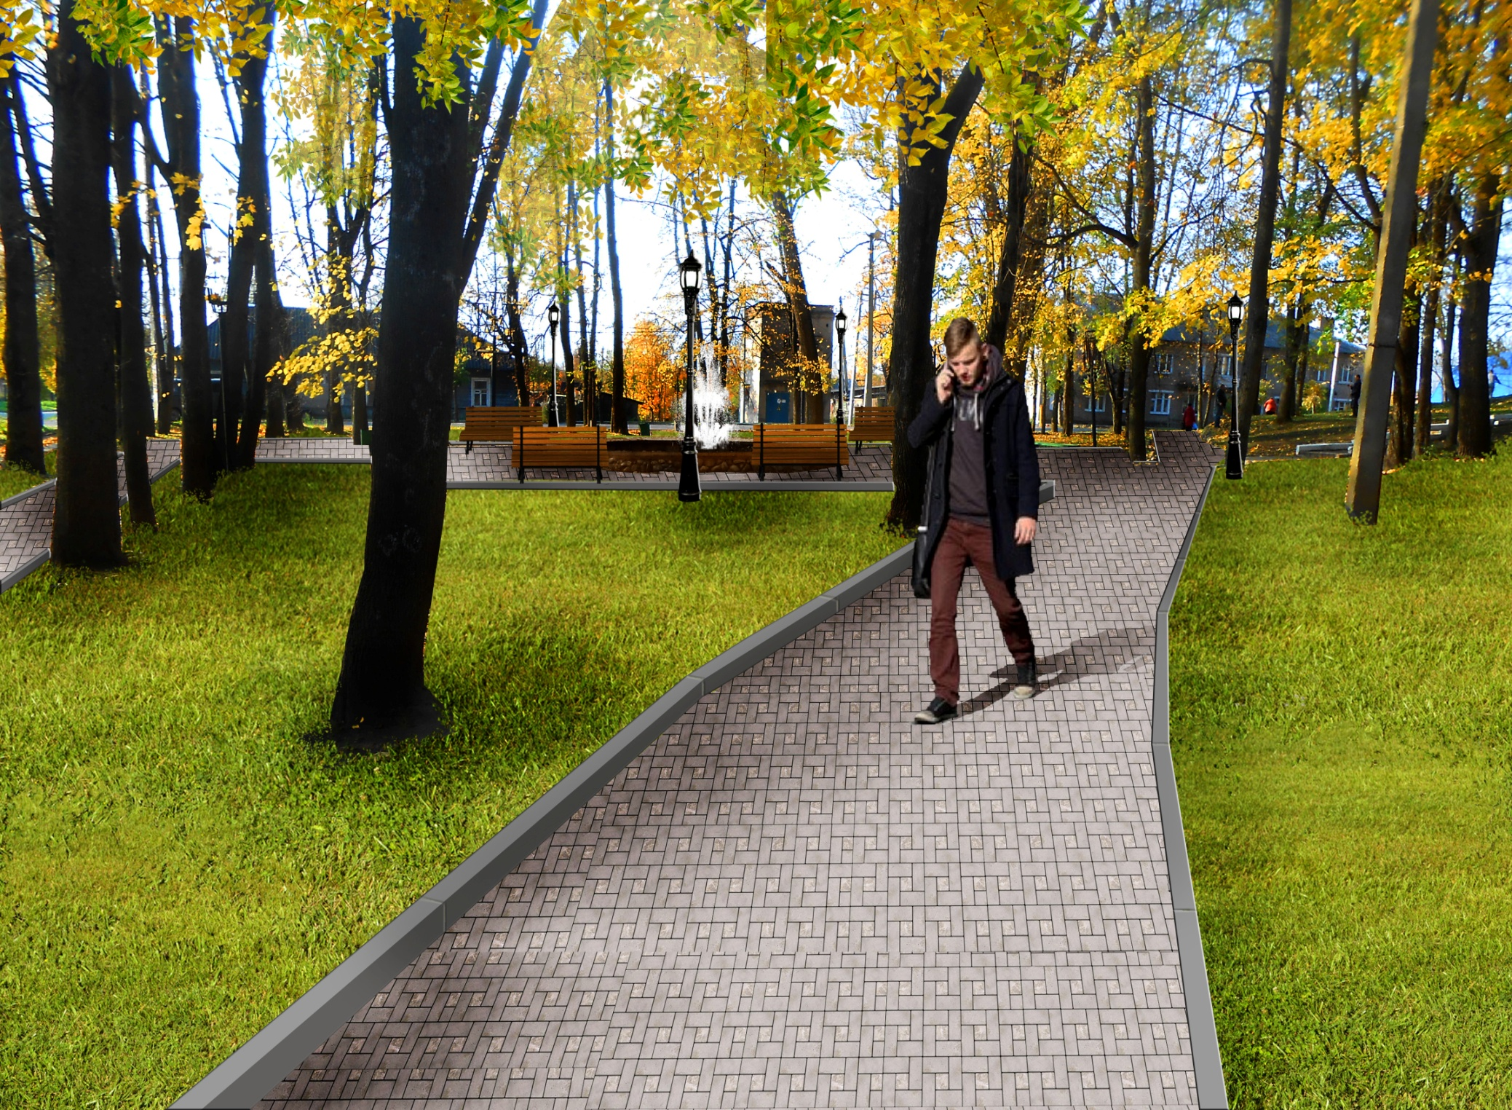

Slide 10
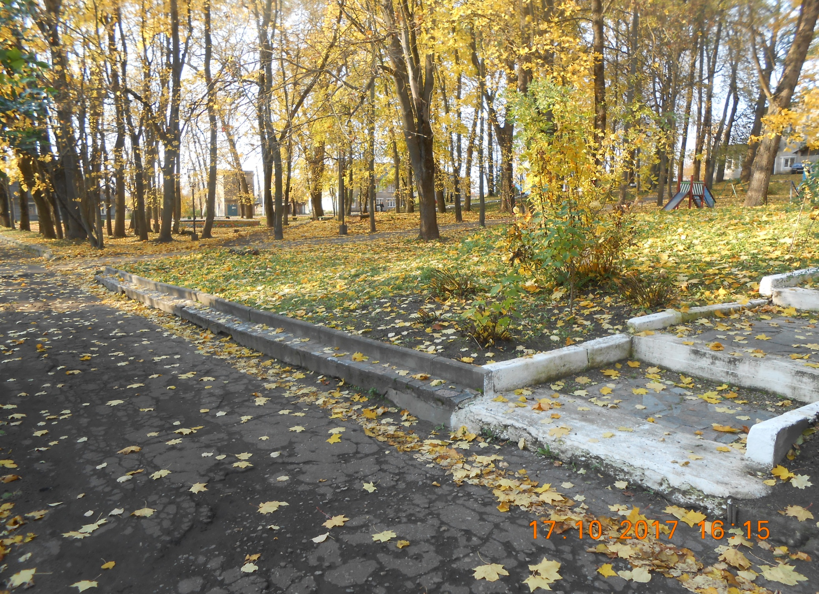

Slide 11
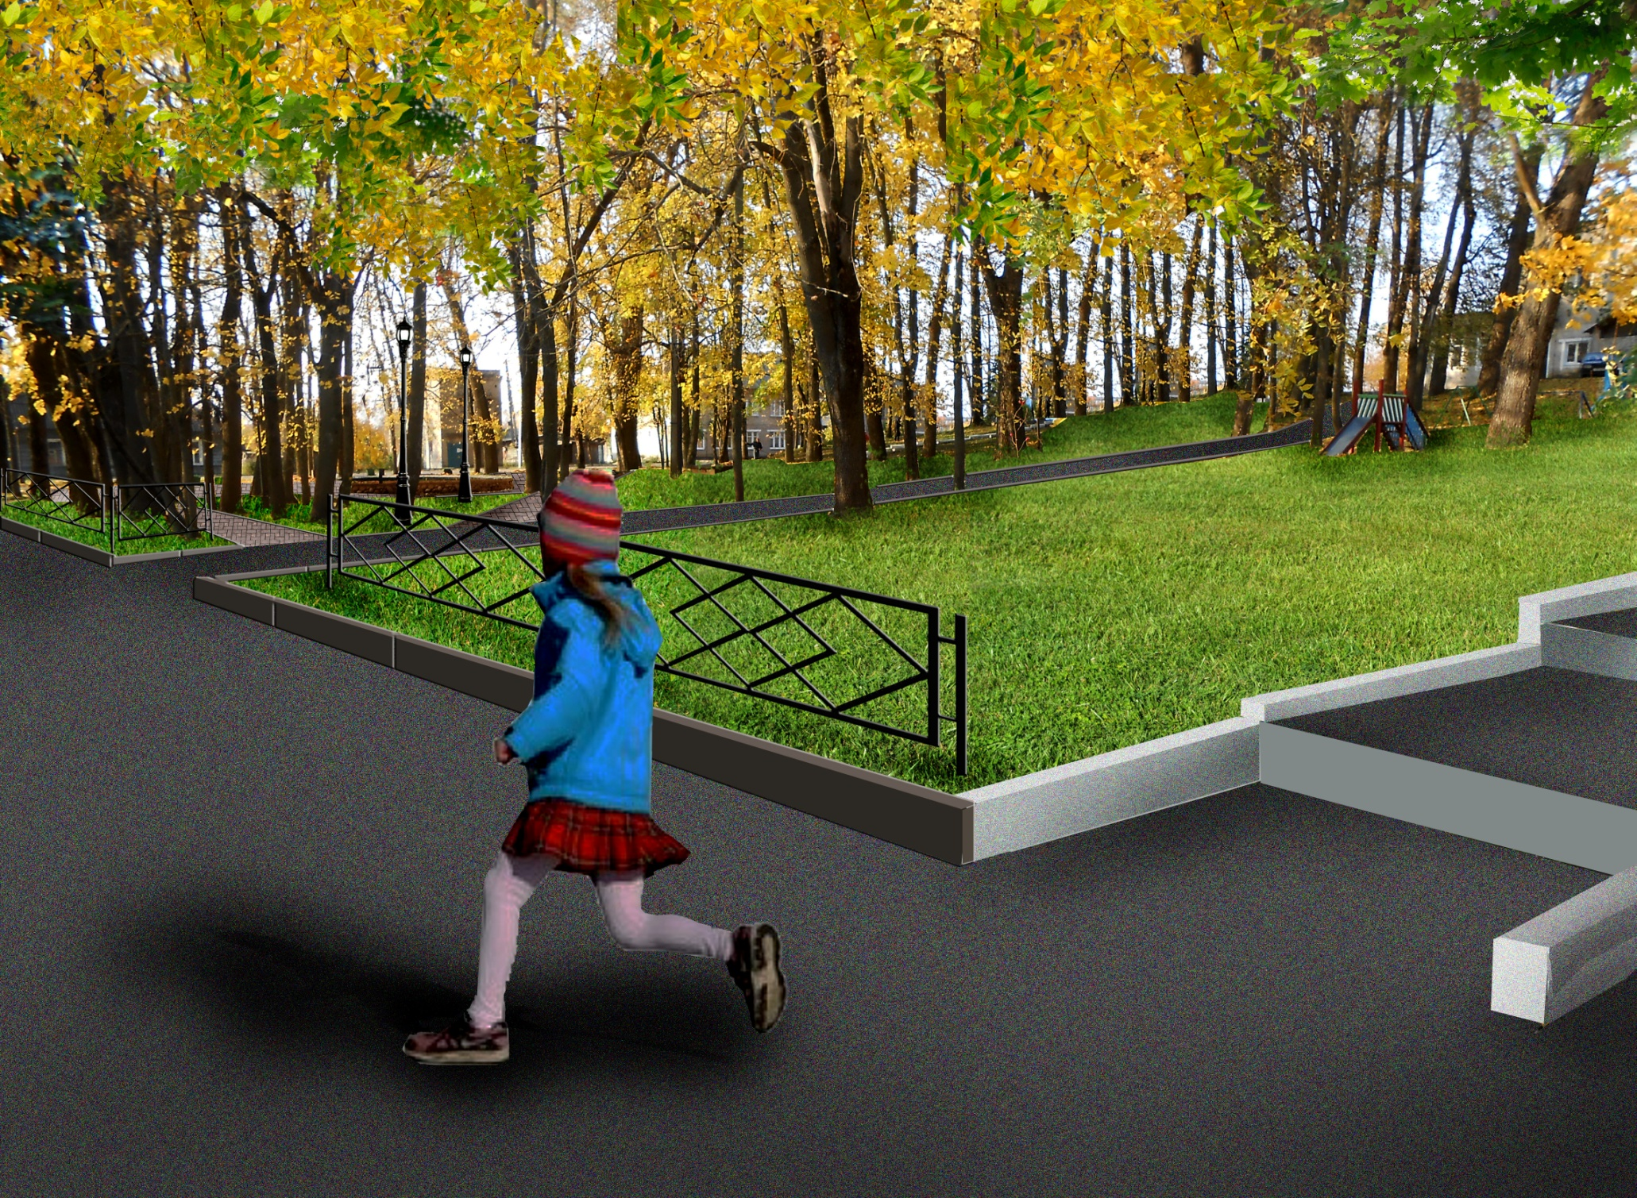

Slide 12
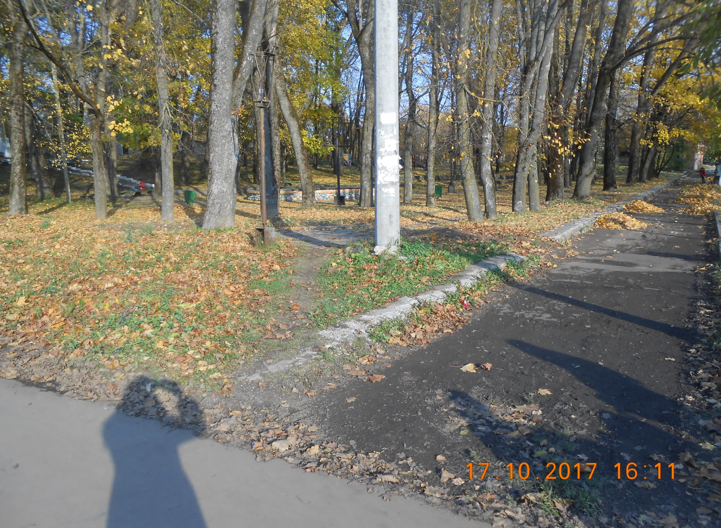

Slide 13
